Slide 1




Proyecto Facturando
Recursos técnicos

Slide 2



Gestión del proyecto
Para la gestión del proyecto utilizamos la metodología Scrum sobre la plataforma Jira, llevando a cabo las ceremonias típicas como Planning, Daily, Demo, etc.
En cuanto a la comunicación, utilizamos Teams de Microsoft para estas practicas y para la comunicación interna del equipo un servidor en la plataforma Discord.

Slide 3



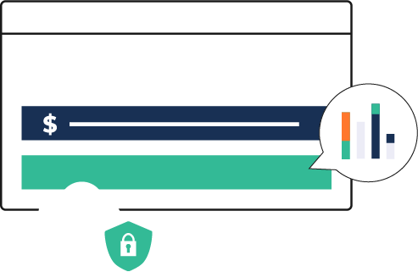

Ambiente local
Se utilizo el sistema LowCode GeneXus, conformada por una suite de herramientas tales como, para el desarrollo GeneXus v16.
Cada ambiente local estuvo conformado por TomCat v9 para el host y para bases de datos MySQL con dos DBs, uno para el sistema GAM(Genexus Access Manager) y otro para el sistema en si, estos estaban containerizados en docker utilizando docker-compose para la configuración y Workbech para la gestión de estas.

Slide 4

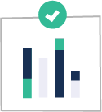
Front End
Para este objetivo se utilizo el plugin Work With Plus como herramienta externa para agregar los patrones de diseño que esta ofrece tales como distintos template y funcionalidades para el desarrollo potenciando y facilitando el trabajo del equipo.

Slide 5

Control de versiones
La suite ofrece ademas la herramienta GxServer en la cual se aloja el repositorio. Este esta situado en un servidor de AP al cual nos conectábamos vía VPN.
A su vez este servidor nos proveía de las licencias para los software instalados en cada ambiente con la herramienta Gx License Manager.

Slide 6
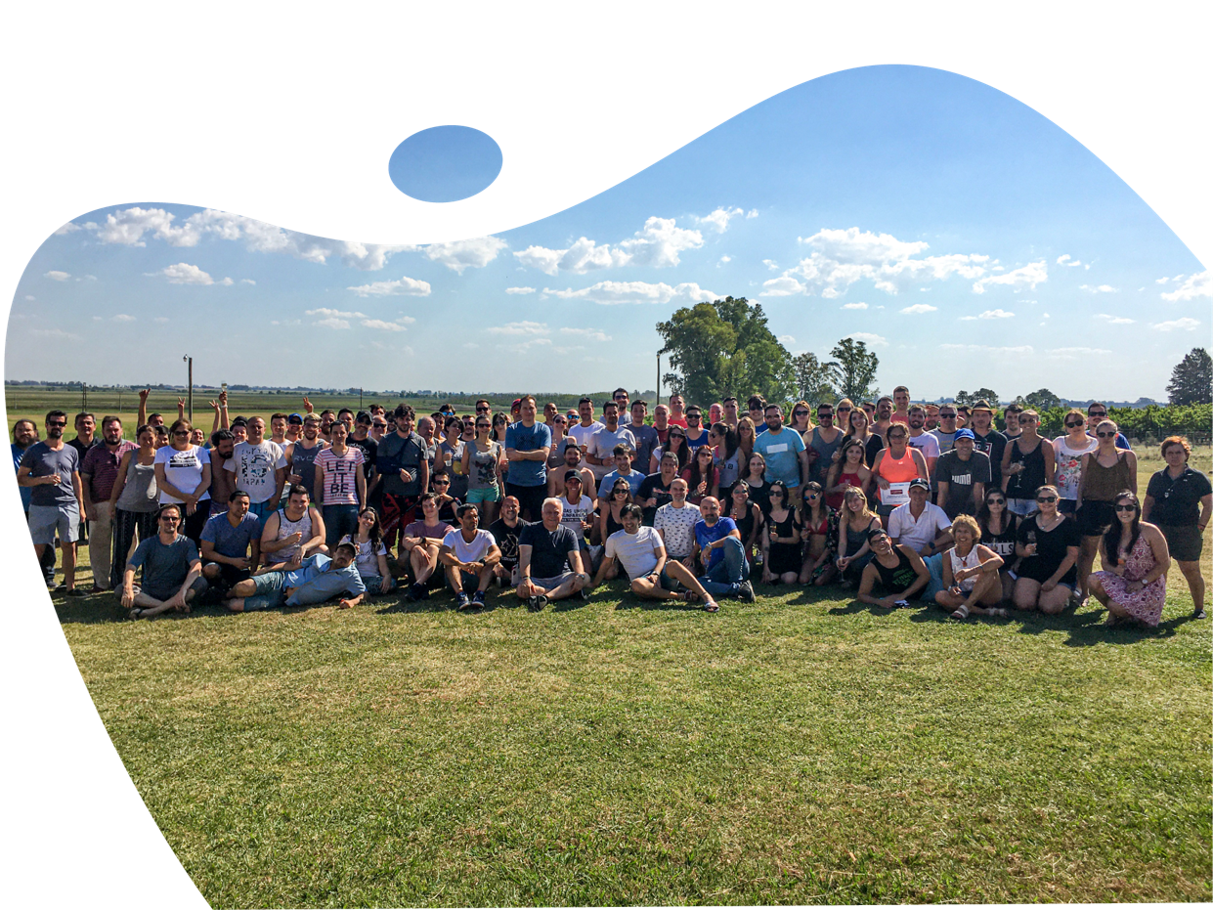





¡Gracias!
Iván Tomasevich
Sabrina Jaime
Nicolas Diaz Software developers ARGENTINA | COLOMBIA | USA

Slide 7



